Slide 1
Проект по теме:
обнаружение дефектов
металлической поверхности
5 семейств моделей · 7 экспериментов
Выполнил: __________________
Группа: __________________
Notes:
В работе сравниваются пять разных семейств: YOLOv8, Faster R-CNN, SSD, DETR и EfficientDet. Три варианта YOLO дают вместе с остальными семь завершённых экспериментов. Поля имени и группы оставлены для заполнения.

Slide 2

Цель работы
Обучить модели пяти семейств находить и классифицировать дефекты металлической поверхности.
Сравнить семь экспериментов на общей test-выборке и проанализировать ошибки.
Notes:
Задача — детекция: для каждого дефекта нужны и класс, и прямоугольник. В отчёте объяснены подготовка данных, обзор 16 научных источников, обучение, исправления и общая оценка. Результаты относятся к конкретным сохранённым конфигурациям; условия их обучения различались.
Источники и материалы:
Проектный_практикум (1).pdf
Report_metal_surface_defects.docx

Slide 3
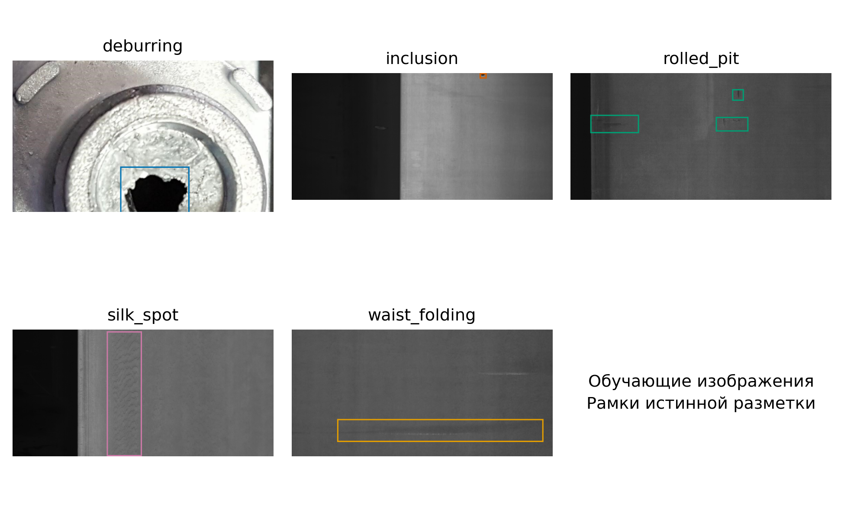
Набор данных: c5data2
1 075 изображений
1 444 размеченных объекта
5 классов дефектов
Выборка | Фото | Рамки
train | 752 | 985
val | 161 | 233
test | 162 | 226
Готовые XML-рамки подходят для сравнения детекторов.
Разделение ≈ 70/15/15 создано скриптом подготовки.
Проектный практикум · Дефекты металлической поверхности
03
Notes:
Вначале рассматривался MVTec AD, предназначенный прежде всего для поиска аномалий. Выбран c5data2: металлические поверхности, пять классов и XML-аннотации прямоугольников позволяют решать именно задачу детекции. Сбор на производстве и ручная разметка заново не выполнялись. Разбиение создано конвертером проекта, а не предоставлено автором датасета.
Источники и материалы:
https://www.kaggle.com/datasets/niclinn/c5data2
https://www.mvtec.com/research-teaching/datasets/mvtec-ad
code/src/dataset/convert_voc_to_yolo.py

Slide 4
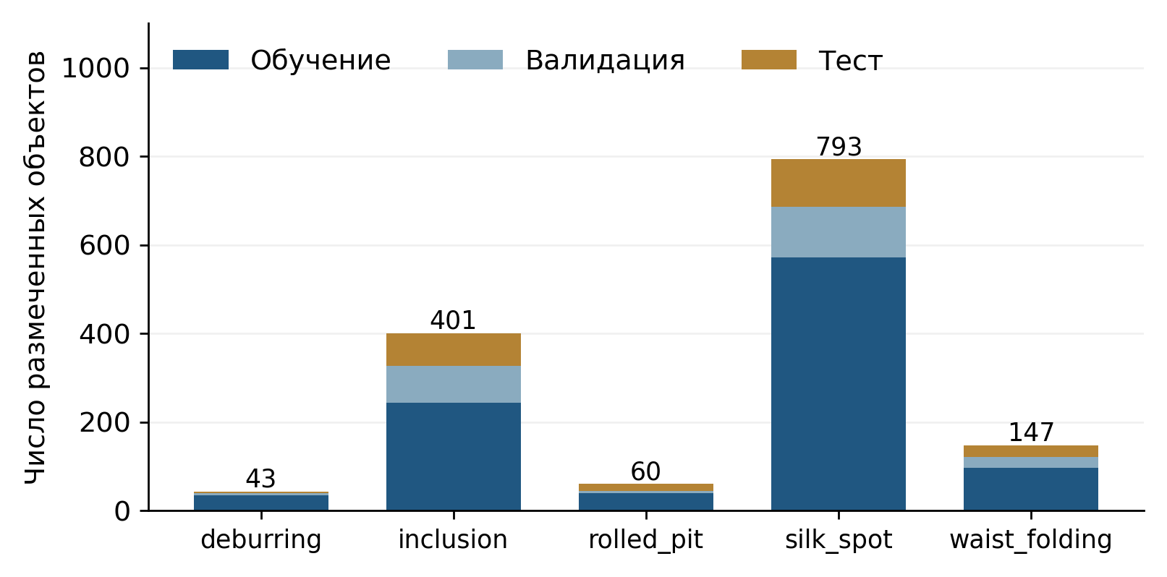
Распределение объектов и ограничения данных
silk_spot: 58,1 % объектов train. deburring: только 3 объекта test.
Разбиение не стратифицировано; результаты редких классов неустойчивы.
Проектный практикум · Дефекты металлической поверхности
04
Notes:
Распределение объектов: deburring 34/6/3; inclusion 243/84/74; rolled_pit 40/4/16; silk_spot 572/114/107; waist_folding 96/25/26 для train/val/test. Для rolled_pit в val только одно изображение. В 1032 из 1075 файлов размер равен 2048×1000. Все изображения содержат дефекты, поэтому отсутствует отдельная оценка ложных тревог на чистой продукции. Точных дубликатов по файлам и пикселям не найдено; близкие кадры не проверялись.
Источники и материалы:
Report_metal_surface_defects.docx, раздел «Набор данных»
pipeline/*/test_manifest.json

Slide 5
Подготовка данных: единая геометрия рамок
1. XML Pascal VOC → метки YOLO
Класс берётся из папки; центр и размеры рамки нормируются по W и H.
2. Проверка файлов и разметки
Хеши, допустимые классы, конечные координаты и положительная площадь.
3. Адаптация входа каждой модели
Resize и нормализация сохраняют соответствие изображения и рамок.
4. Общий выход для оценки
XYXY в пикселях исходного кадра; классы 0–4; confidence.
Проектный практикум · Дефекты металлической поверхности
05
Notes:
Первый конвертер и запуски были подготовлены по инструкциям переписки с DeepSeek, затем я запускал скрипты и сохранял результаты. XML не содержали подходящего имени класса, поэтому использована папка; waist folding приведено к waist_folding. Разбиение использовало random.shuffle с seed 42 после os.listdir: seed без сохранённого порядка файлов недостаточен для восстановления. Для повторной оценки сохранён текущий manifest. В одной train-метке debur_img_003 ymin=-1 ограничено нулём: YOLO/Faster R-CNN/SSD обучены до исправления, DETR/EfficientDet после него; test не менялся. Для EfficientDet обучение использует YXYX и классы 1–5, для Torchvision XYXY и классы 1–5, для DETR обработку COCO-аннотаций процессором.
Источники и материалы:
code/src/dataset/convert_voc_to_yolo.py
configs/experiment_provenance.json

Slide 6
Почему выбраны эти модели
Семейство | Механизм детекции | Инициализация
YOLOv8 | Одноэтапная детекция; варианты n, s и n aug | COCO
Faster R-CNN | RPN + ResNet50 + FPN; двухэтапный подход | COCO; новая голова
SSD300 | VGG16; опорные рамки на нескольких масштабах | С нуля
DETR | ResNet50 + Transformer; предсказание множества объектов | COCO; новая голова
EfficientDet D0 | EfficientNet + BiFPN; компактный вариант D0 | COCO; новая голова
Обзор: 16 научных работ об архитектурах, признаках, потерях,
аугментации и промышленном контроле качества.
Проектный практикум · Дефекты металлической поверхности
06
Notes:
Работы Faster R-CNN и YOLO обосновывают сравнение двухэтапного и одноэтапного подходов. SSD добавляет другой механизм опорных рамок. DETR вводит Transformer и сопоставление множества объектов. EfficientDet добавлен как пятое семейство: три YOLO не считаются тремя независимыми архитектурами. FPN и focal loss помогают обсудить масштабы и фон; обзор аугментаций и работа Tabernik объясняют роль малого набора и качества разметки. Полные 16 научных источников и пять технических ресурсов приведены в отчёте.
Источники и материалы:
https://arxiv.org/abs/1506.01497
https://arxiv.org/abs/1506.02640
https://arxiv.org/abs/1512.02325
https://arxiv.org/abs/2005.12872
https://arxiv.org/abs/1911.09070
https://doi.org/10.1186/s40537-019-0197-0
https://arxiv.org/abs/1903.08536
https://docs.ultralytics.com/models/yolov8/

Slide 7
Условия обучения и выбор checkpoint
Эксперимент | Эпохи | Batch | Накопл. | Выбор весов
YOLOv8n | 50 | 16 | Штатно | best.pt по val
YOLOv8s | 50 | 16 | Штатно | best.pt по val
YOLOv8n aug | 50 | 16 | Штатно | best.pt по val
Faster R-CNN | 10 | 4 | Нет | Последняя эпоха
SSD300 | 10 | 4 | Нет | Последняя эпоха
DETR | 10 | 1 | 4 | Val mAP50–95; эпоха 8
EfficientDet D0 | 10 | 1 | 4 | Val mAP50–95; эпоха 10
YOLO: Windows, RTX 3050; Faster R-CNN и SSD: Colab.
Исправленный DETR и EfficientDet: локальное обучение на RTX 3050.
Проектный практикум · Дефекты металлической поверхности
07
Notes:
YOLO: imgsz640, seed42, 50 эпох; в историческом вызове оптимизатор выбирала библиотека. Усиленная аугментация n: mixup0.1, degrees10, mosaic1, fliplr0.5, HSV0.015/0.7/0.4. Faster R-CNN: SGD lr0.005, momentum0.9, wd0.0005. SSD: AdamW lr0.0005, wd0.0001, clip1, weights=None и weights_backbone=None. DETR: AdamW head1e-4/backbone1e-5, wd1e-4, clip0.1. EfficientDet: AdamW head3e-4/backbone3e-5, wd1e-4, clip1; снижение lr в10 раз с восьмой эпохи; AMP=False. Фактический batch1 с accumulation4 даёт четыре изображения на обновление, но не физический batch4 для BatchNorm. Условия не выровнены: сравниваются выполненные конфигурации, а не универсальные свойства архитектур.
Источники и материалы:
configs/experiment_provenance.json
pipeline/*/training_history.json
pipeline/yolo_*/training_results_used.csv

Slide 8
Один протокол тестовой оценки
TEST: 162 изображения · 226 истинных объектов
Показатель | Что измеряет
mAP50 | AP по пяти классам при IoU = 0,50
mAP50–95 | AP при десяти IoU от 0,50 до 0,95
Precision / Recall / F1 | Micro-оценка при confidence ≥ 0,25 и IoU ≥ 0,50
Для AP: confidence ≥ 0,001 и 101 точка Recall.
Test не используется для обновления весов и выбора лучшей эпохи.
Метрики пересчитаны из сохранённых предсказаний и совпали.
Проектный практикум · Дефекты металлической поверхности
08
Notes:
Каждая модель экспортирует рамки в исходные координаты. AP использует 101 точку огибающей Precision и не более100 предсказаний на класс/изображение; этот собственный протокол не полностью идентичен COCOeval с crowd, ignore и диапазонами площади. P/R/F1 используют общий порог0.25, IoU0.5. Один истинный объект сопоставляется не более чем одному предсказанию правильного класса. Рабочий порог по test не подбирался. Сохранены конфигурация, среда, SHA256 checkpoint, ground_truth, predictions, metrics и test_manifest. При финальной независимой сверке обучение и новый inference не выполнялись.
Источники и материалы:
code/src/evaluation/
pipeline/report.json
pipeline/*/metrics.json

Slide 9
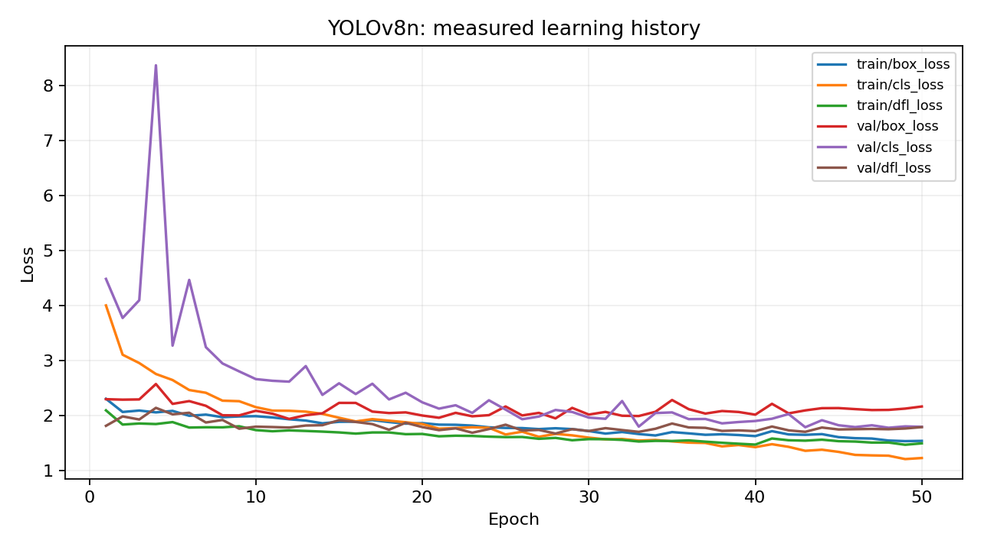
YOLOv8n
Baseline · 50 эпох · 640 × 640 · batch 16
Итоговая оценка TEST
Метрика | Значение
mAP50 | 0,4991
mAP50–95 | 0,2111
Precision | 0,5268
Recall | 0,5221
F1 | 0,5244
TP 118 · FP 106 · FN 108
Лучшая mAP50–95 в этой серии: 0,2111.
Базовая конфигурация для сравнения размера и аугментации.
Проектный практикум · Дефекты металлической поверхности
09
Notes:
Завершённый запуск — yolo_baseline-3, best.pt. Папки baseline и baseline-2 являются попытками запуска, а не отдельными архитектурами. График содержит реальные train/val компоненты loss из сохранённого CSV. Baseline уже использует штатную аугментацию Ultralytics.
Числа на слайде — test. График — сохранённая история обучения; разные компоненты loss между семействами напрямую не сравниваются.
Источники и материалы:
yolo_n/plots/learning.png
yolo_n/metrics.json
configs/experiment_provenance.json

Slide 10
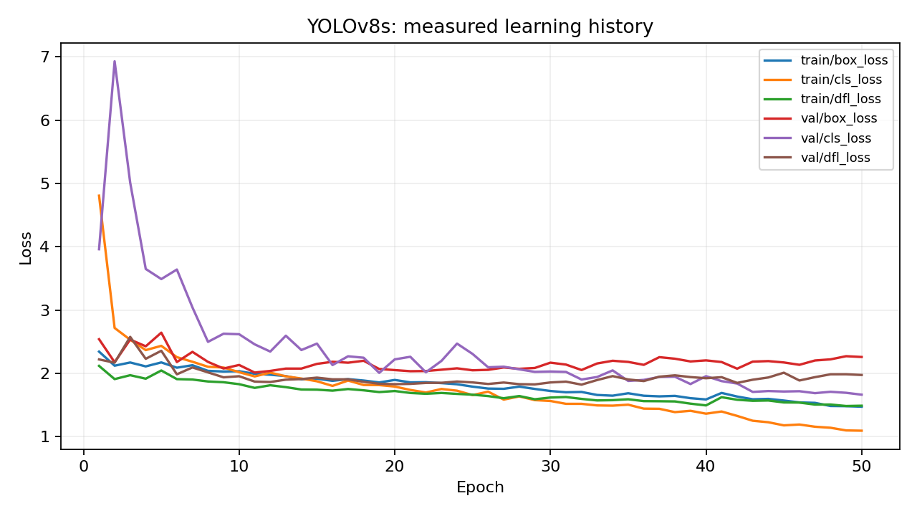
YOLOv8s
Увеличение масштаба сети · 50 эпох · 640 × 640 · batch 16
Итоговая оценка TEST
Метрика | Значение
mAP50 | 0,5157
mAP50–95 | 0,1848
Precision | 0,5581
Recall | 0,5310
F1 | 0,5442
TP 120 · FP 95 · FN 106
Лучшие mAP50 и F1 среди семи экспериментов.
mAP50 выше baseline на 1,66 процентного пункта.
Проектный практикум · Дефекты металлической поверхности
10
Notes:
YOLOv8s соответствует yolo_small. P/R/F1 рассчитаны общим test-оценщиком; значения на графике train/val относятся к истории обучения. Рост n→s улучшил mAP50 и F1, но mAP50–95 снизилась с0.2111 до0.1848. Поэтому нельзя утверждать улучшение всех аспектов локализации.
Числа на слайде — test. График — сохранённая история обучения; разные компоненты loss между семействами напрямую не сравниваются.
Источники и материалы:
yolo_s/plots/learning.png
yolo_s/metrics.json
configs/experiment_provenance.json

Slide 11
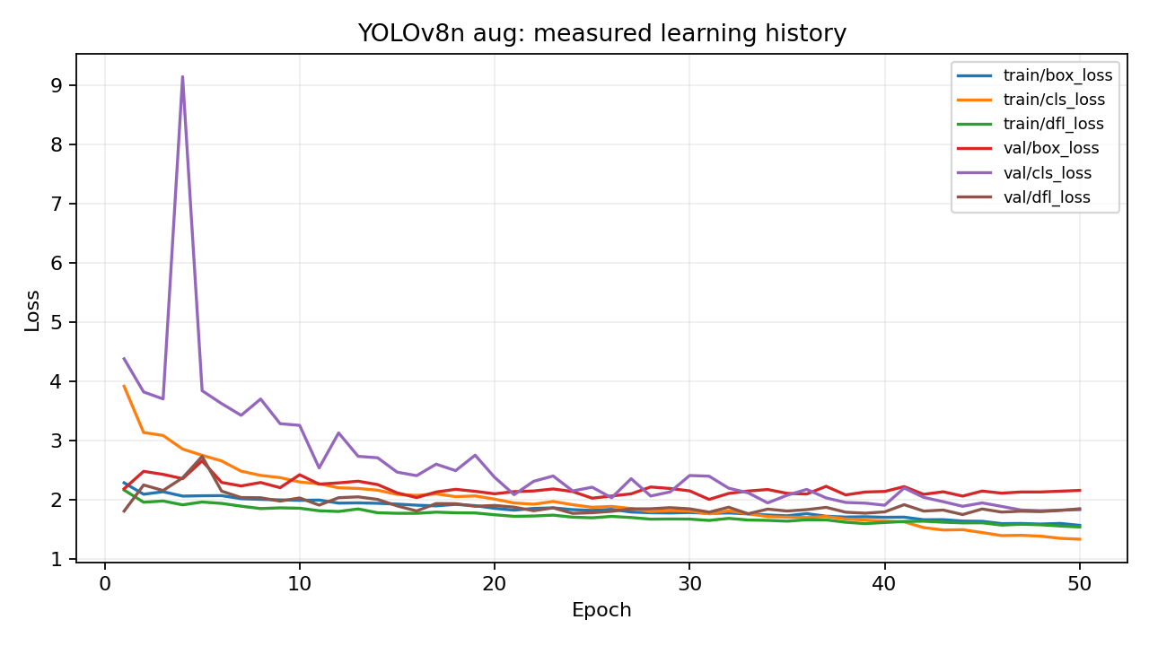
YOLOv8n aug
50 эпох · mixup = 0,1 · повороты до 10° · mosaic
Итоговая оценка TEST
Метрика | Значение
mAP50 | 0,4250
mAP50–95 | 0,1791
Precision | 0,5347
Recall | 0,4779
F1 | 0,5047
TP 108 · FP 94 · FN 118
mAP50 снизилась на 7,41 процентного пункта.
Усиленная аугментация не улучшила общий результат этого запуска.
Проектный практикум · Дефекты металлической поверхности
11
Notes:
Кроме mixup и поворотов заданы fliplr0.5 и HSV0.015/0.7/0.4. Сравнение выполнено с базовой схемой, в которой тоже есть аугментации. Возможное несоответствие преобразований текстуре дефекта — гипотеза: один запуск не отделяет его от случайности и малой поддержки классов.
Числа на слайде — test. График — сохранённая история обучения; разные компоненты loss между семействами напрямую не сравниваются.
Источники и материалы:
yolo_aug/plots/learning.png
yolo_aug/metrics.json
configs/experiment_provenance.json

Slide 12
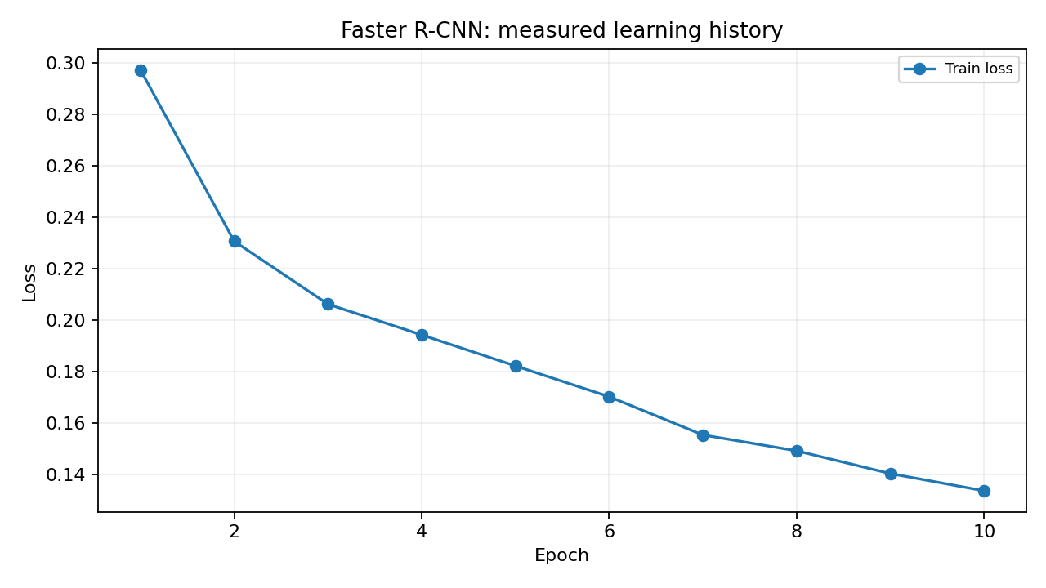
Faster R-CNN
ResNet50 FPN · COCO · 10 эпох · batch 4 · SGD
Итоговая оценка TEST
Метрика | Значение
mAP50 | 0,4840
mAP50–95 | 0,2060
Precision | 0,1946
Recall | 0,7345
F1 | 0,3077
TP 166 · FP 687 · FN 60
Наибольшая полнота: Recall = 0,7345.
166 правильных рамок, но 687 ложных срабатываний.
Проектный практикум · Дефекты металлической поверхности
12
Notes:
Веса после последней эпохи Colab. Порог0.25 даёт высокую полноту с большим числомFP. Следующий рабочий порог следует выбирать наval с учётом цены пропусков и ложных тревог. Сохранена только train loss; валидационная линия не добавлена искусственно.
Числа на слайде — test. График — сохранённая история обучения; разные компоненты loss между семействами напрямую не сравниваются.
Источники и материалы:
faster_rcnn/plots/learning.png
faster_rcnn/metrics.json
configs/experiment_provenance.json

Slide 13
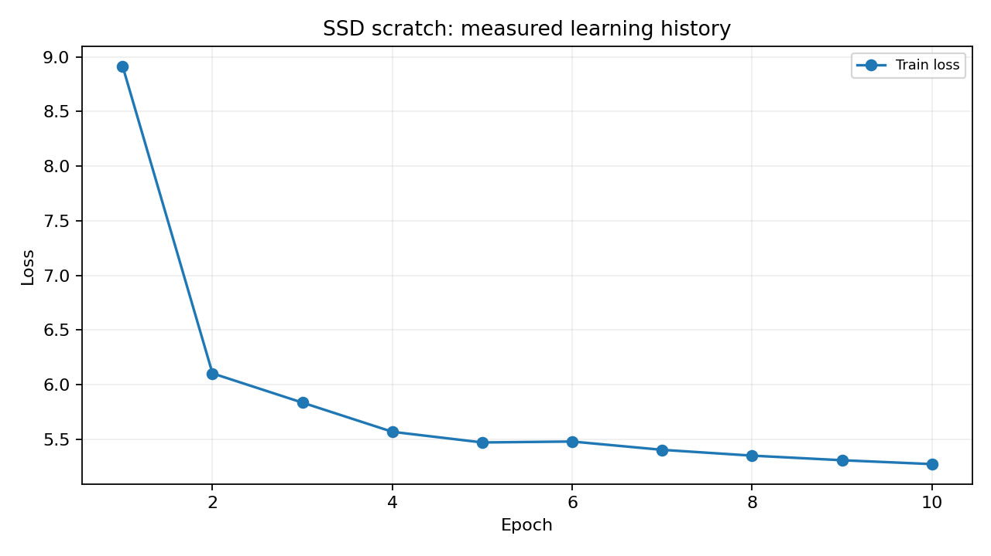
SSD300 VGG16
SSD300 VGG16 · с нуля · 10 эпох · batch 4 · AdamW
Итоговая оценка TEST
Метрика | Значение
mAP50 | 0,0355
mAP50–95 | 0,0112
Precision | 0,0988
Recall | 0,1416
F1 | 0,1164
TP 32 · FP 292 · FN 194
Низкая mAP50: 0,0355.
Снижение train loss само по себе не означает качественную детекцию.
Проектный практикум · Дефекты металлической поверхности
13
Notes:
weights=None и weights_backbone=None: предобучения нет. Разрешение300×300, малое число эпох и отсутствие переноса могут влиять на результат, но эти причины отдельно не проверены. Для общего GPU-протокола зафиксирован cuDNN deterministic=True; исторический0.023408 и текущий0.035485 получены одними весами при разных настройках и отдельно воспроизведены. В таблице текущий общий режим, а не выбор по лучшему test.
Числа на слайде — test. График — сохранённая история обучения; разные компоненты loss между семействами напрямую не сравниваются.
Источники и материалы:
ssd/plots/learning.png
ssd/metrics.json
configs/experiment_provenance.json

Slide 14
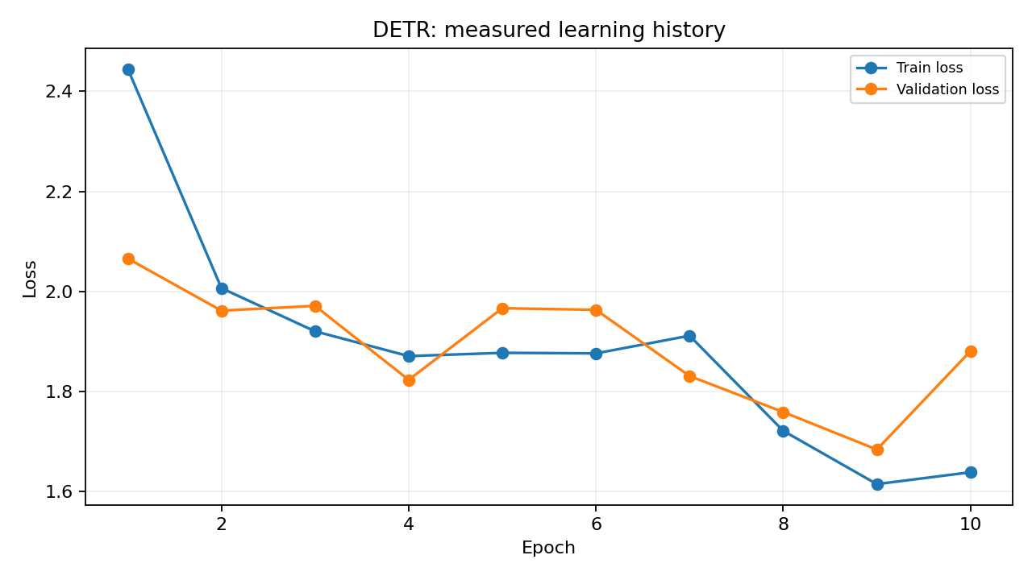
DETR ResNet50
Исправленная геометрия · 10 эпох · batch 1 × accumulation 4
Итоговая оценка TEST
Метрика | Значение
mAP50 | 0,0654
mAP50–95 | 0,0287
Precision | 0,0545
Recall | 0,2080
F1 | 0,0863
TP 47 · FP 816 · FN 179
Лучшие веса выбраны на val после 8-й эпохи.
Старый checkpoint с ошибкой рамок исключён из сравнения.
Проектный практикум · Дефекты металлической поверхности
14
Notes:
В старом Colab координаты делили на512 независимо от реальных W/H. Использован DetrImageProcessor: COCO targets, согласованный resize, pixel_mask, проверенные нормированные CXCYWH и orig_size. Новая голова на пять классов. Локальное повторное обучение10эпох, bestvalmAP50–95≈0.0256 на8эпохе. Низкий результат относится к короткой адаптации, не доказывает непригодность Transformer.
Числа на слайде — test. График — сохранённая история обучения; разные компоненты loss между семействами напрямую не сравниваются.
Источники и материалы:
detr/plots/learning.png
detr/metrics.json
configs/experiment_provenance.json

Slide 15
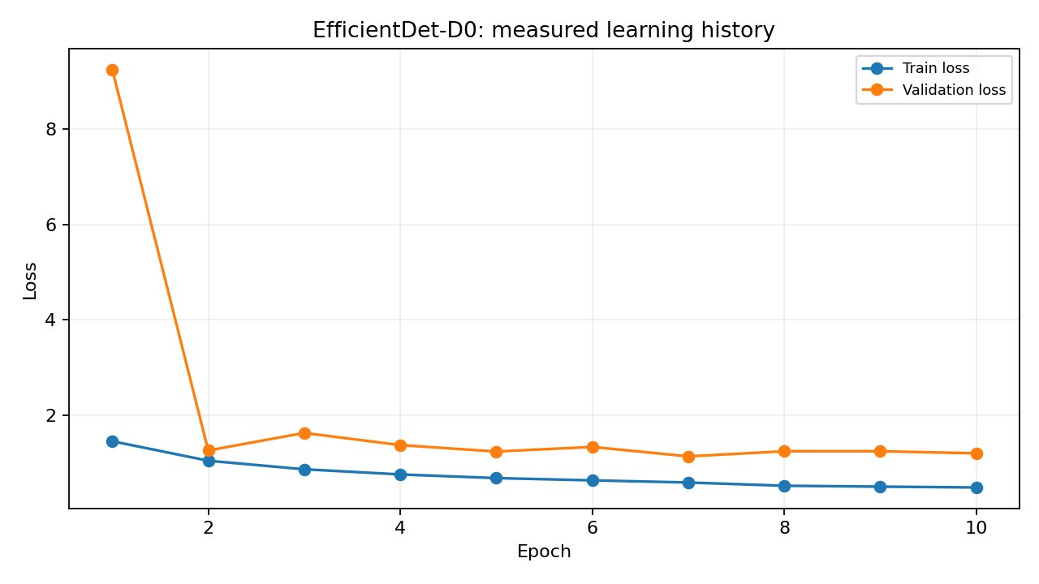
EfficientDet D0
D0 · COCO → 5 классов · 10 эпох · batch 1 × accumulation 4
Итоговая оценка TEST
Метрика | Значение
mAP50 | 0,2078
mAP50–95 | 0,0731
Precision | 0,3258
Recall | 0,1903
F1 | 0,2402
TP 43 · FP 89 · FN 183
Пятое семейство детекторов · mAP50 = 0,2078.
Лучшие веса выбраны на val после 10-й эпохи.
Проектный практикум · Дефекты металлической поверхности
15
Notes:
tf_efficientdet_d0 в effdet0.4.1. COCO-веса проверены, class_net заменена на5классов. До обучения три backward-проверки безoptimizer.step подтвердили конечные loss/градиенты. YXYX и классы1–5 согласованы; resizepad512. Первая эпоха первой попытки обучилась, но val остановилась на координате234.000015. Все координаты ограничены границами, нулевая площадь удаляется, checkpoint сохраняется доval. Не сохранённую старую эпоху повторили. Успешный run10эпох; bestvalmAP50–95≈0.0762 на10эпохе.
Числа на слайде — test. График — сохранённая история обучения; разные компоненты loss между семействами напрямую не сравниваются.
Источники и материалы:
efficientdet/plots/learning.png
efficientdet/metrics.json
configs/experiment_provenance.json

Slide 16
Сравнение семи экспериментов на TEST
Модель | mAP50 | mAP50–95 | Precision | Recall | F1
YOLOv8n | 0,4991 | 0,2111 | 0,5268 | 0,5221 | 0,5244
YOLOv8s | 0,5157 | 0,1848 | 0,5581 | 0,5310 | 0,5442
YOLOv8n aug | 0,4250 | 0,1791 | 0,5347 | 0,4779 | 0,5047
Faster R-CNN | 0,4840 | 0,2060 | 0,1946 | 0,7345 | 0,3077
SSD300 VGG16 | 0,0355 | 0,0112 | 0,0988 | 0,1416 | 0,1164
DETR ResNet50 | 0,0654 | 0,0287 | 0,0545 | 0,2080 | 0,0863
EfficientDet D0 | 0,2078 | 0,0731 | 0,3258 | 0,1903 | 0,2402
YOLOv8s лидирует по mAP50 и F1; YOLOv8n — по mAP50–95.
Faster R-CNN находит больше объектов, но создаёт больше ложных рамок.
Проектный практикум · Дефекты металлической поверхности
16
Notes:
Все строки относятся к одной выборке162изображения/226объектов. P/R/F1 —micro, confidence0.25, IoU0.5. В сравнении отличаются бюджет обучения, предобучение, разрешение и выбор checkpoint. Это ранжирование выполненных экспериментов. Округление до4знаков применяется только при отображении; исходные JSON содержат полную точность.
Источники и материалы:
pipeline/*/metrics.json
Report_metal_surface_defects.docx, таблица7

Slide 17
Качество обнаружения и точность границ
mAP50 проверяет обнаружение при IoU = 0,50.
mAP50–95 сильнее реагирует на несовпадение границ рамок.
Проектный практикум · Дефекты металлической поверхности
17
Notes:
Редактируемая диаграмма построена из metrics.json; значения округлены до шести десятичных знаков, подписи — до трёх. Исходные JSON сохраняют полную точность. Среднее AP по классам и дополнительное усреднение по IoU имеют разные смысловые акценты. Выбор модели должен учитывать требования контроля и цену ошибок.
Источники и материалы:
pipeline/*/metrics.json

Slide 18
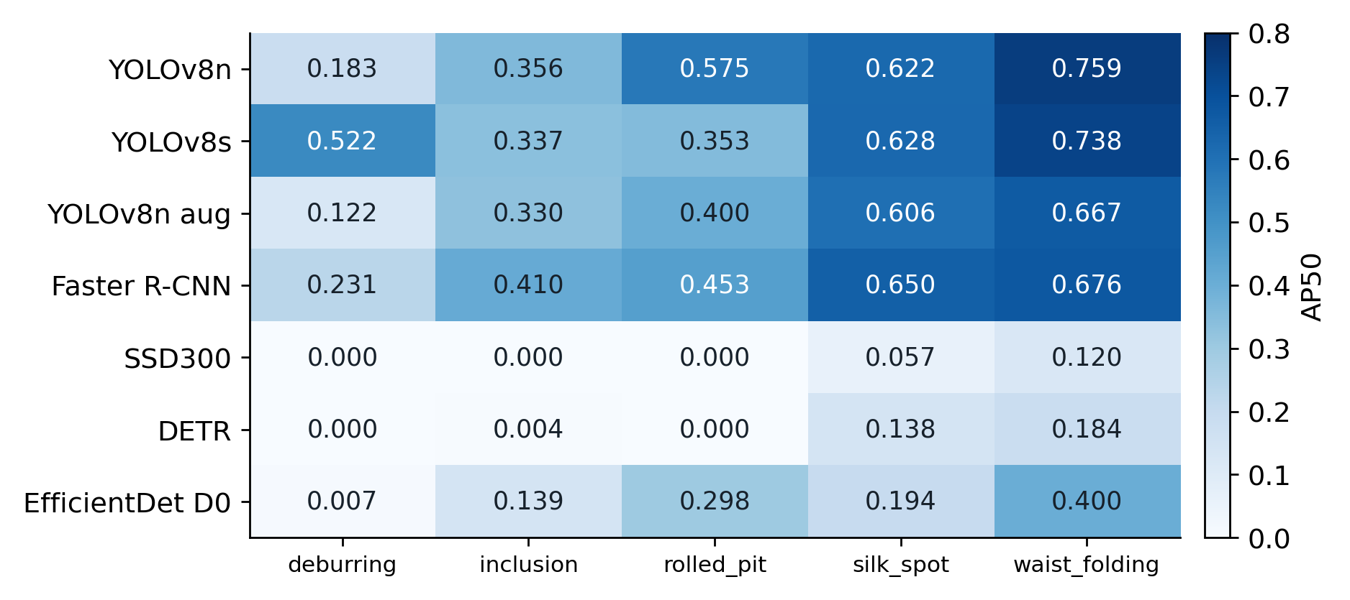
AP50 по классам: средняя метрика скрывает различия
Разные модели лидируют на разных классах.
AP50 deburring основана на 3 объектах, rolled_pit — на 16.
Проектный практикум · Дефекты металлической поверхности
18
Notes:
Показатели AP50 каждого класса взяты из metrics.json с полной точностью. Каждый класс имеет равный вес в mAP независимо от числа объектов. Faster R-CNN лучше по AP50 inclusion и silk_spot; YOLOv8n лучше по rolled_pit и waist_folding среди этих запусков. Малое число объектов редких классов в test ограничивает надёжность ранжирования.
Источники и материалы:
pipeline/*/metrics.json
Report_metal_surface_defects.docx, рисунок 7

Slide 19
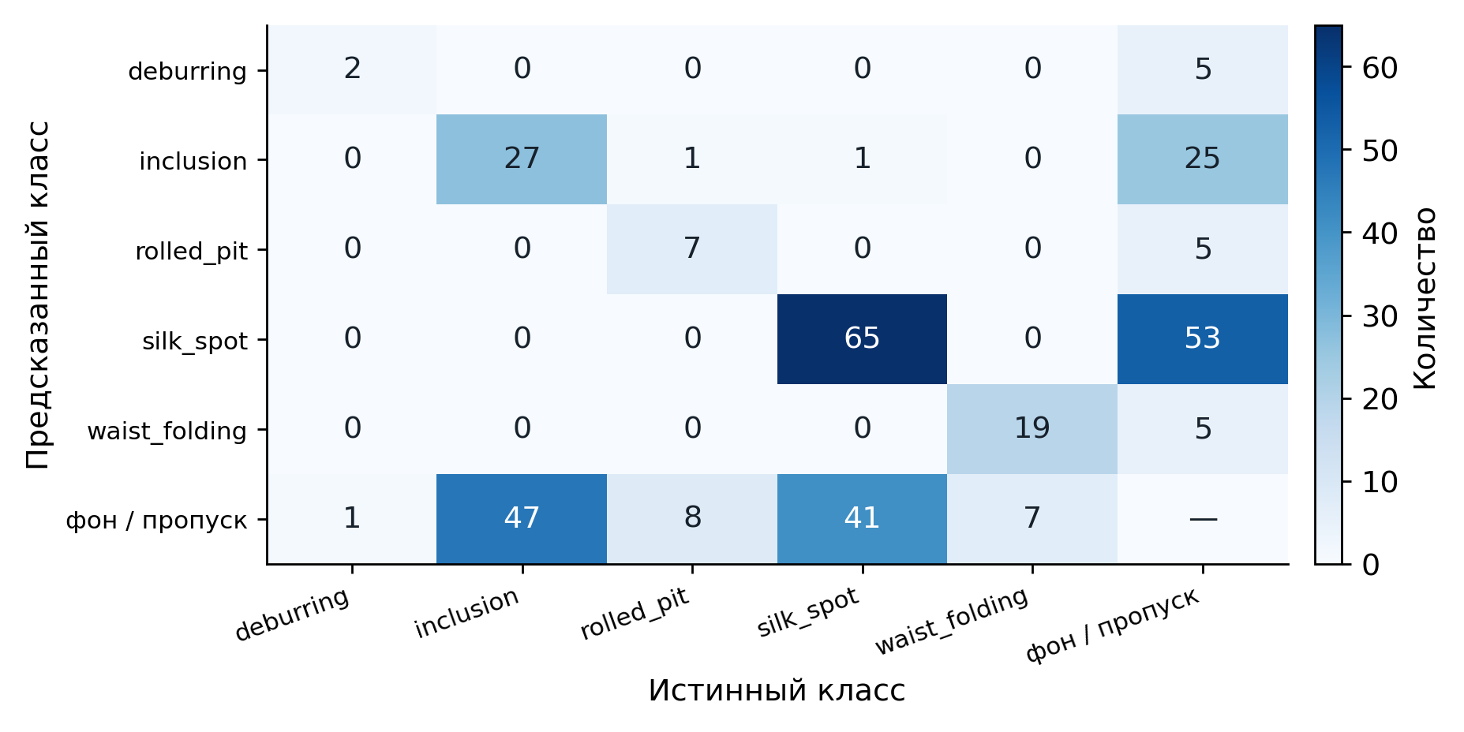
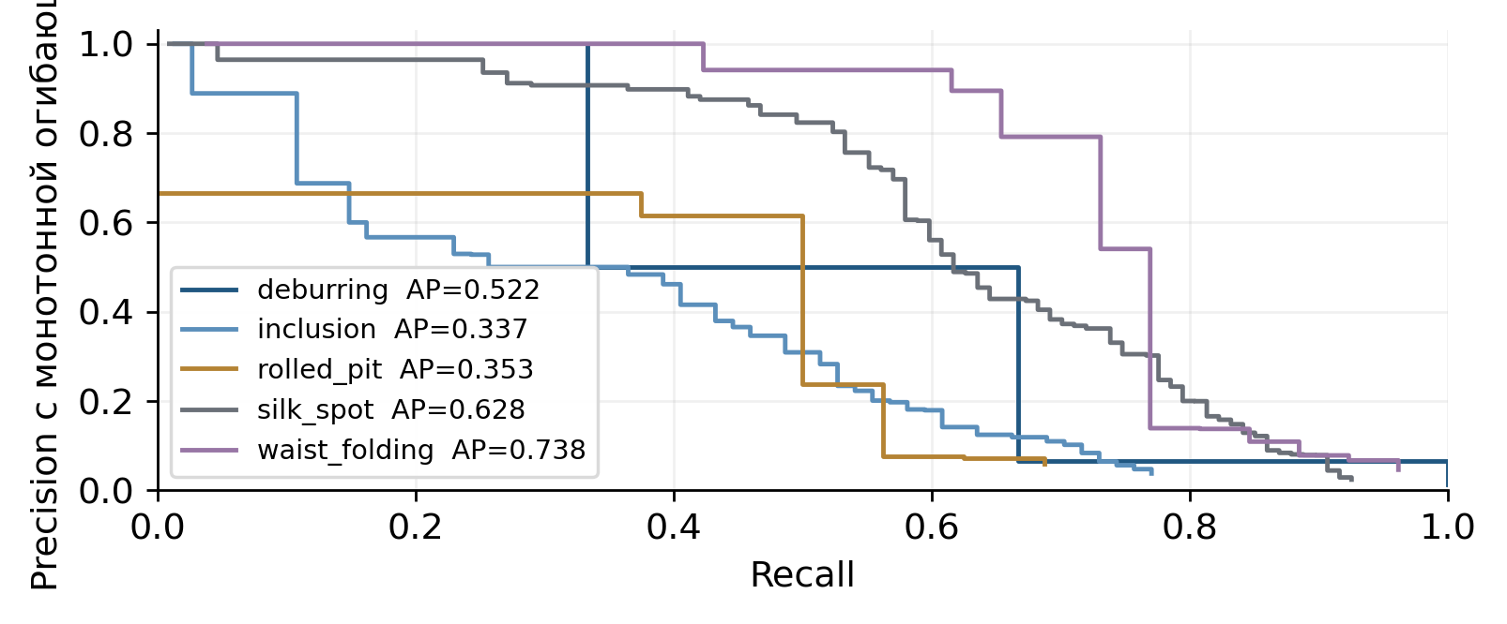
YOLOv8s: Precision–Recall и ошибки обнаружения
PR-кривые: зависимость Precision от Recall
при изменении принятого confidence.
При confidence 0,25: TP 120, FP 95, FN 106.
Матрица: строки — прогноз, столбцы — истина.
Проектный практикум · Дефекты металлической поверхности
19
Notes:
PR-кривые строятся по ранжированным test-предсказаниям и монотонной огибающей Precision. Порог по этим test-кривым не настраивался. Матрица сначала сохраняет сопоставления правильного класса общего оценщика, затем ищет ошибки класса среди оставшихся рамок с IoU ≥ 0,5. На диагонали 120 TP; два inclusion перепутаны с rolled_pit и silk_spot. Остались 93 несопоставленных предсказания и 104 истинных объекта; вместе с двумя ошибками класса это даёт 95 FP и 106 FN. Столбец фона включает также дубликаты и недостаточный IoU. Ячейка фон–фон не определяется.
Источники и материалы:
pipeline/yolo_s/metrics.json
Report_metal_surface_defects.docx, рисунки 8–9

Slide 20
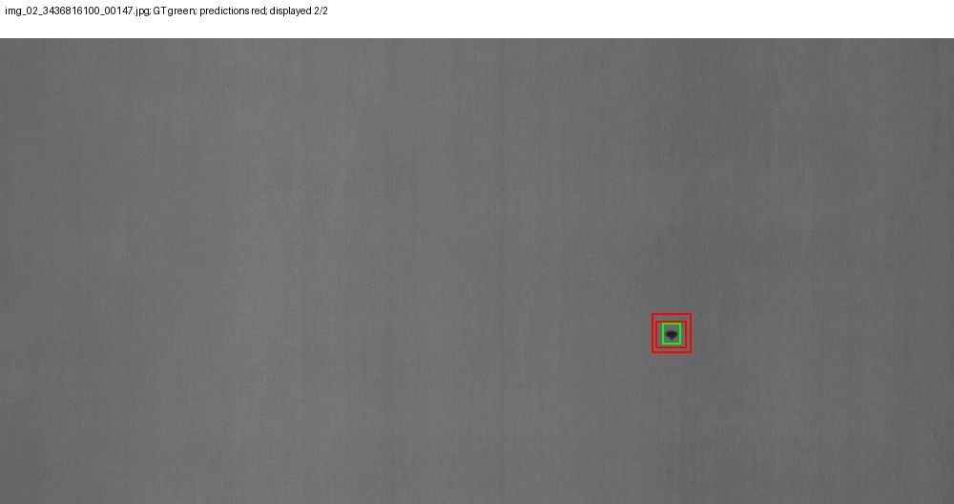
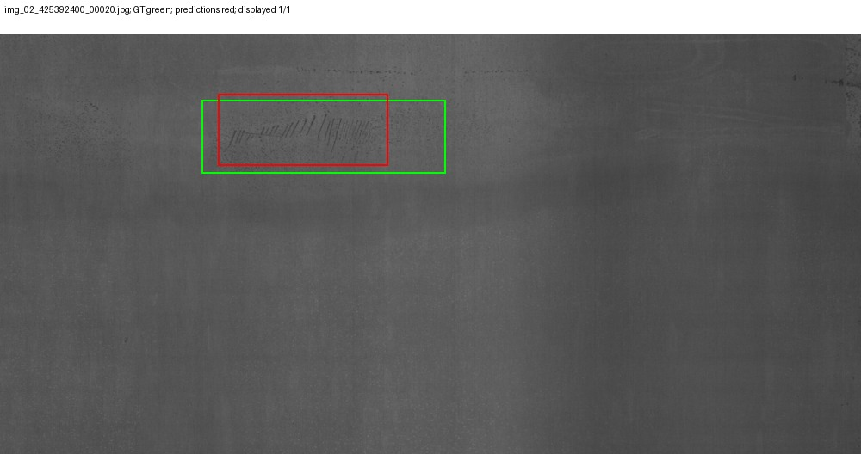
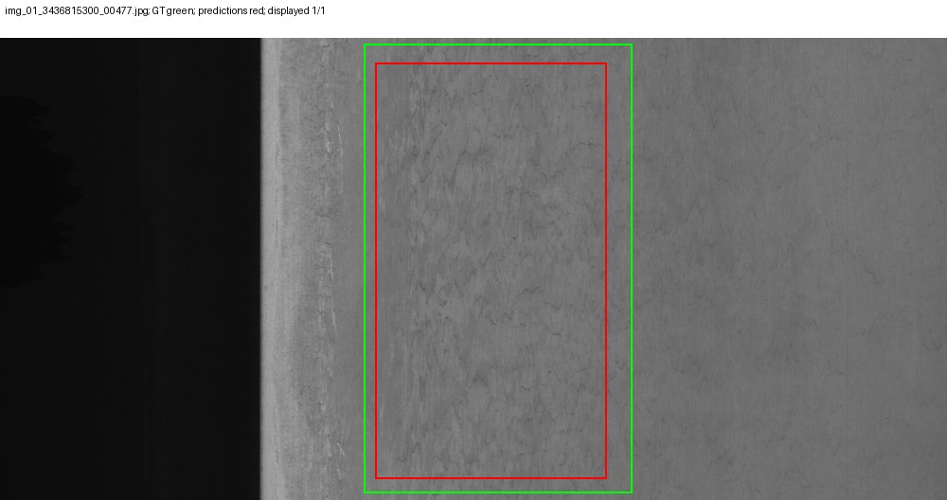
Примеры YOLOv8s: обнаружения и различие границ
inclusion
rolled_pit
silk_spot
Зелёные рамки — истинная разметка; красные — предсказания.
Даже правильный класс требует достаточного пересечения рамок.
Проектный практикум · Дефекты металлической поверхности
20
Notes:
Использованы сохранённые примеры test YOLOv8s: первый файл каждого класса по порядку manifest. Они не выбраны случайно и не заменяют общую оценку. Confidence ≥ 0,25. Inclusion иллюстрирует малые дефекты; rolled_pit и silk_spot — различие границ. Красная рамка сама по себе не гарантирует TP: необходимы правильный класс и IoU ≥ 0,5.
Источники и материалы:
pipeline/yolo_s/examples/
Report_metal_surface_defects.docx, приложение А

Slide 21
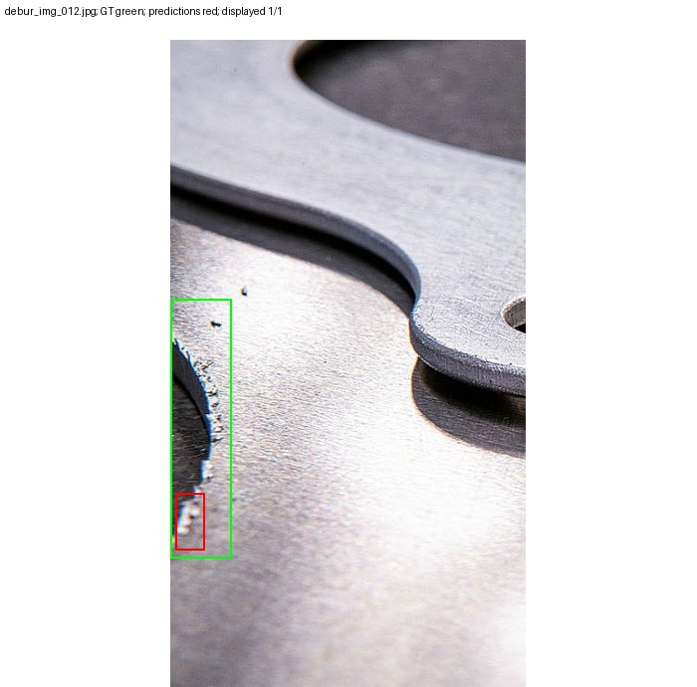
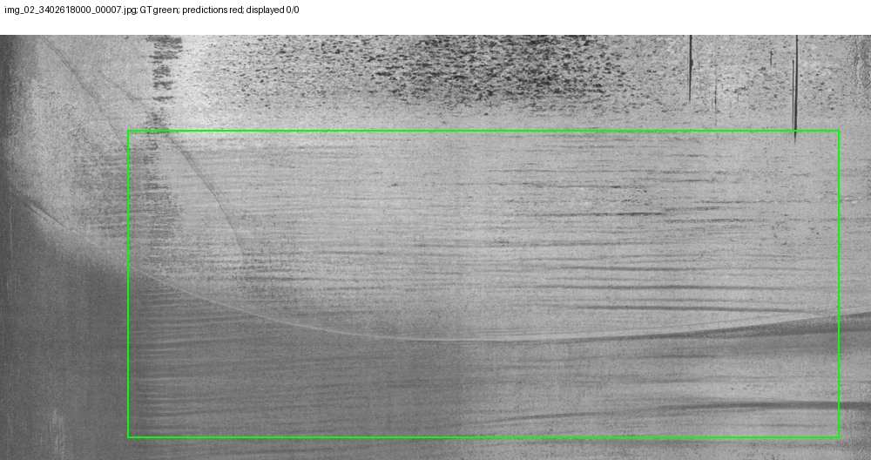
Примеры YOLOv8s: неполное покрытие и пропуск
deburring: модель выделила часть области;
точность границ влияет на TP / FP / FN.
waist_folding: в этом кадре при пороге
confidence 0,25 дефект пропущен.
Проектный практикум · Дефекты металлической поверхности
21
Notes:
Пропуск waist_folding сохранён, несмотря на высокую AP50 класса в целом: наглядный пример и средняя метрика характеризуют разные вещи. У deburring частичное покрытие рамки может дать недостаточный IoU. На всех примерах зелёный — GT, красный — prediction; отсутствие красной рамки означает отсутствие принятого обнаружения при пороге 0,25.
Источники и материалы:
pipeline/yolo_s/examples/
Report_metal_surface_defects.docx, приложение А

Slide 22
Проблемы и принятые решения
Проблема | Решение
Процессы загрузчика в Windows | Защита запуска __main__, freeze_support; workers = 0 для устойчивого запуска
Старый DETR: рамки делились на 512 | DetrImageProcessor, проверка геометрии; повторное обучение и новый checkpoint
EfficientDet: выход рамки за границу | Clipping всех координат, удаление нулевой площади; сохранение checkpoint до val
Показатели библиотек несопоставимы | Общий test, формат рамок и оценщик; сохранённые предсказания и manifest
Чувствительность GPU-результатов | Явная фиксация среды; проверка метрик и отдельный допуск 0,0001 px для геометрии
Каждое исправление описано в отчёте с причиной и проверкой.
Проектный практикум · Дефекты металлической поверхности
22
Notes:
Последовательность работы: выбор данных → инструкции DeepSeek и первоначальные запуски → сохранение весов и историй → проверка происхождения → исправленный DETR → EfficientDet как пятое семейство → единая оценка → повторный пересчёт → отчёт и презентация. Старый DETR исключён, завершённые YOLO определены по фактическим папкам. У EfficientDet 17 из 21 478 координат различались максимум на 0,000030517578 px; классы, confidence, число и порядок рамок, а также метрики совпали. Допуск геометрии 0,0001 px не меняет критерии IoU оценки.
Источники и материалы:
configs/runtime_protocol.json
configs/experiment_provenance.json
pipeline/report.json

Slide 23
Выводы и дальнейшая работа
Основная конфигурация для развития — YOLOv8s
mAP50 = 0,5157 · F1 = 0,5442
YOLOv8n лучше по mAP50–95; Faster R-CNN — по Recall.
Результат: подготовленные данные, пять семейств моделей,
семь экспериментов, единая оценка и разбор ошибок.
Следующий шаг: расширить редкие классы, выровнять условия
обучения, повторить seed и проверить новые производственные данные.
Проектный практикум · Дефекты металлической поверхности
23
Notes:
Выбор YOLOv8s относится к балансу Precision–Recall при пороге 0,25 и mAP50 в сохранённых экспериментах. Решение ещё требует улучшения для автономного промышленного контроля: 106 из 226 объектов остались FN. Ограничения: 50 и 10 эпох, SSD с нуля, разные разрешения и правила выбора весов, мало объектов редких классов, отсутствие независимого test, чистых изображений и повторных seed. FPS не измерялся; время экспорта не означает скорость inference. Порог следует выбирать на val, финальную проверку проводить на новых данных. Полный обзор 16 научных источников и обоснования приведены в отчёте.
Источники и материалы:
Report_metal_surface_defects.docx, разделы «Обсуждение» и «Заключение»

